Slide 1


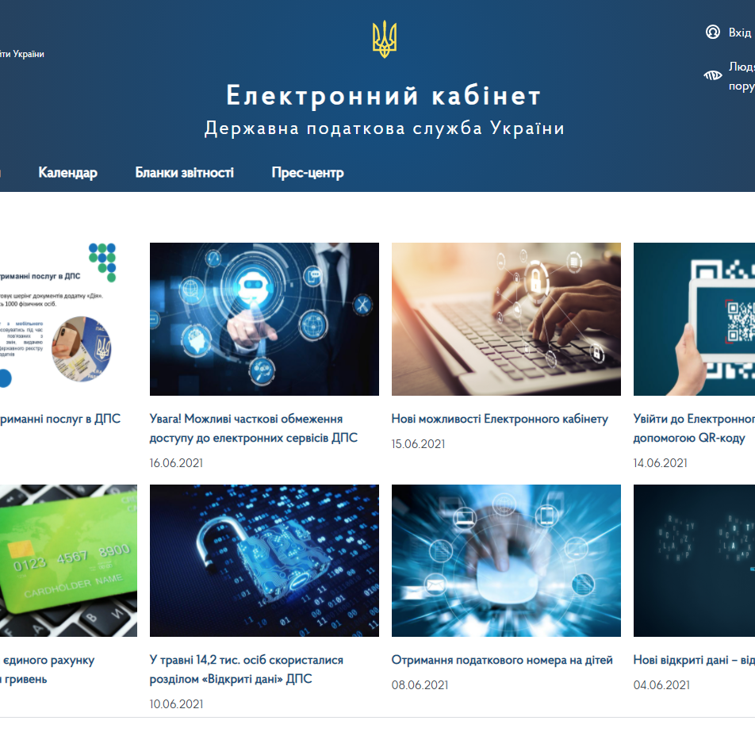
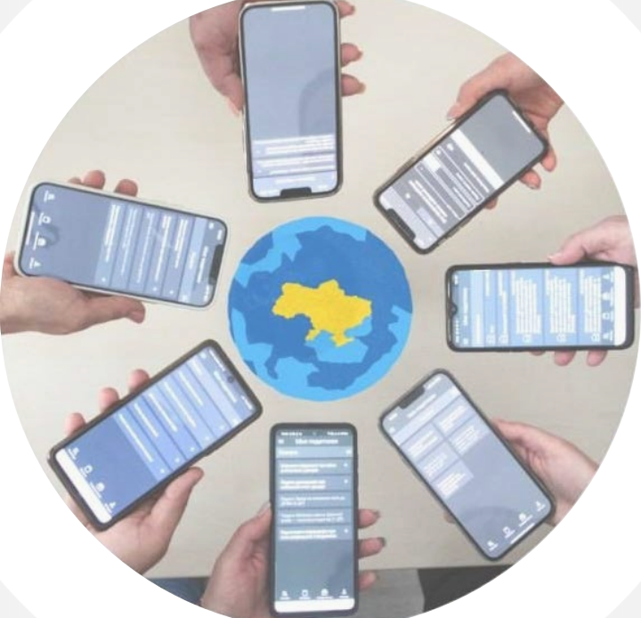







Сервісна безбар’єрність податкової служби Одеського регіону

Slide 2

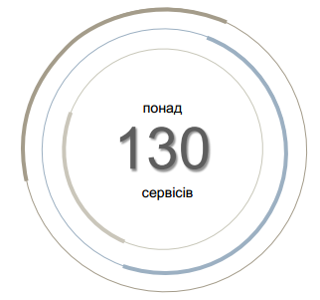


Сервіси відкритої (загальнодоступної) частини Е- кабінету
Загальні сервіси приватної частини (особистого кабінету)
ознайомлення з новинами ДПС;
отримання інформації про граничні терміни сплати податків, зборів, обов’язкових платежів;
ознайомлення з бланками податкової звітності;
отримання контактів і адрес діючих центрів обслуговування платників;
пошук фіскального чека;
пошук акцизної марки;
ознайомлення з інструкцією користувача
проте, на період дії воєнного стану у відкритій частині кабінету обмежено доступ до публічних електронних реєстрів.
перегляд особистої інформації (реєстраційних та облікових даних)
перегляд стану розрахунків з бюджетом
надсилання в електронному вигляді листів
надсилання в електронному вигляді сервісних запитів за встановленими формами та отримання інформації
подання в електронному вигляді податкової та статистичної звітності
перегляд раніше поданої звітності (незалежно від способу подання)
перегляд квитанцій про приймання та обробку поданих документів, інформаційних повідомлень,
кореспонденції тощо
опис існуючих АРІ функціоналу Е-кабінету

Slide 3



Сервіси для платників
акцизного податку
Сервіси для платників ПДВ
подання в електронному вигляді повідомлень, скарг на рішення Комісії ДПС про відмову у реєстрації податкових накладних/розрахунків коригування в ЄРПН;
реєстрація податкових накладних/розрахунків коригування
доступ до даних ЄРПН
сервіси системи електронного адміністрування ПДВ
розрахунок суми перевищення та результату порівняння даних податкової звітності з ПДВ та ЄРПН,
перелік операцій, зареєстрованих в СЕА ПДВ,
перелік всіх операцій з ПДВ-рахунком (тип транзакції, загальна сума поповнення рахунку, списання коштів з рахунку, заборгованість тощо)
аналітичні сервіси системи автоматизованого моніторингу відповідності податкової накладної/розрахунку коригування оцінки ступеня ризиків
показник D (навантаження за останні 12 календарних місяців)
показник Р (сума ПДВ зазначена у зареєстрованих ПН/РК в ЄРПН у звітному періоді)
показники Позитивної податкової історії (ППІ)
інформація щодо відповідності платника ПДВ критеріям ризиковості
реєстрація акцизних накладних/розрахунків коригування
доступ до даних ЄРАН
сервіси системи електронного адміністрування реалізації пального та спирту етилового
перелік операцій, зареєстрованих в СЕА РПСЕ
перелік всіх операцій з ПДВ-рахунком (тип транзакції, загальна сума поповнення рахунку, списання коштів з рахунку, заборгованість тощо)
перелік акцизних складів та інформації щодо обладнання акцизного складу
результат зіставлення показників обсягів обігу та залишків пального та показників обсягів обігу спирту етилового

Slide 4
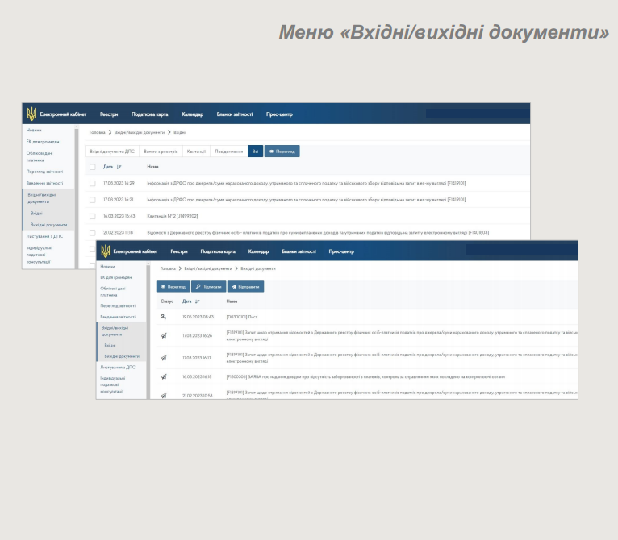
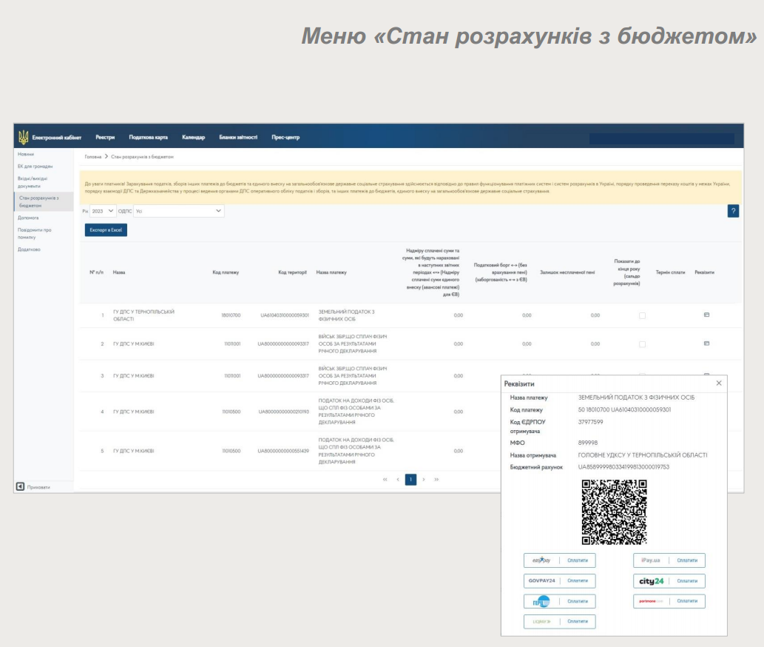
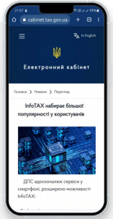
Електронний кабінет для громадян

Slide 5

96,5
93,4

Slide 6

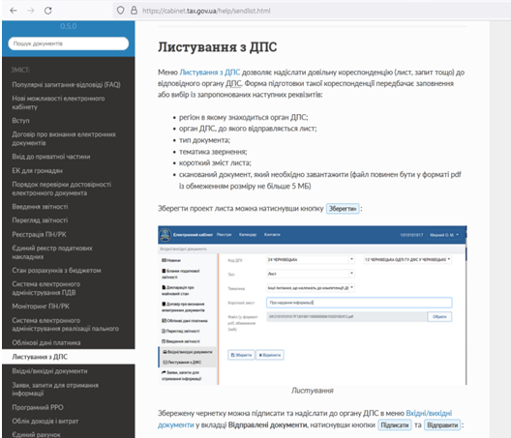
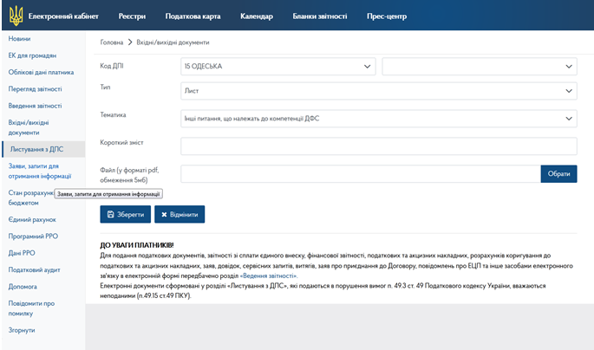

Листування з ДПС
За допомогою меню «Листування з ДПС» приватної частини Електронного кабінету платники податків мають можливість надіслати лист (запит, звернення тощо) до відповідного органу ДПС у форматі pdf (обмеження 5 МБ).

Slide 7


Slide 8
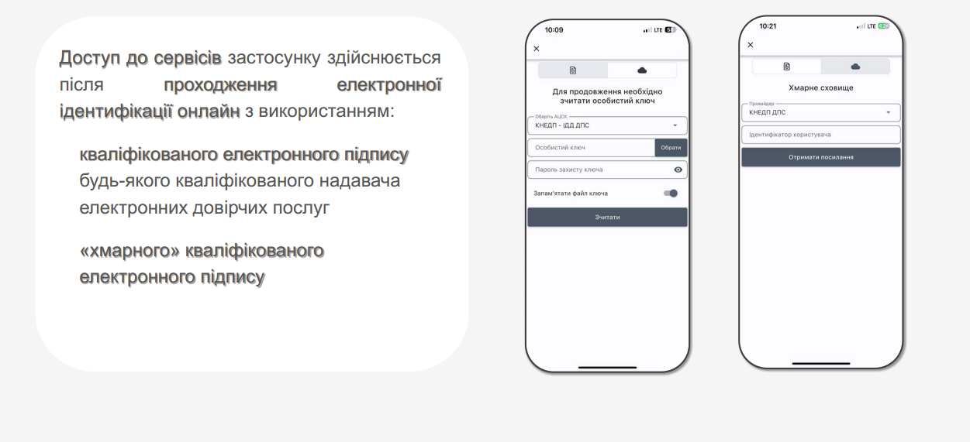


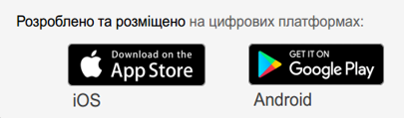

Мобільний додаток «Моя податкова»

Slide 9
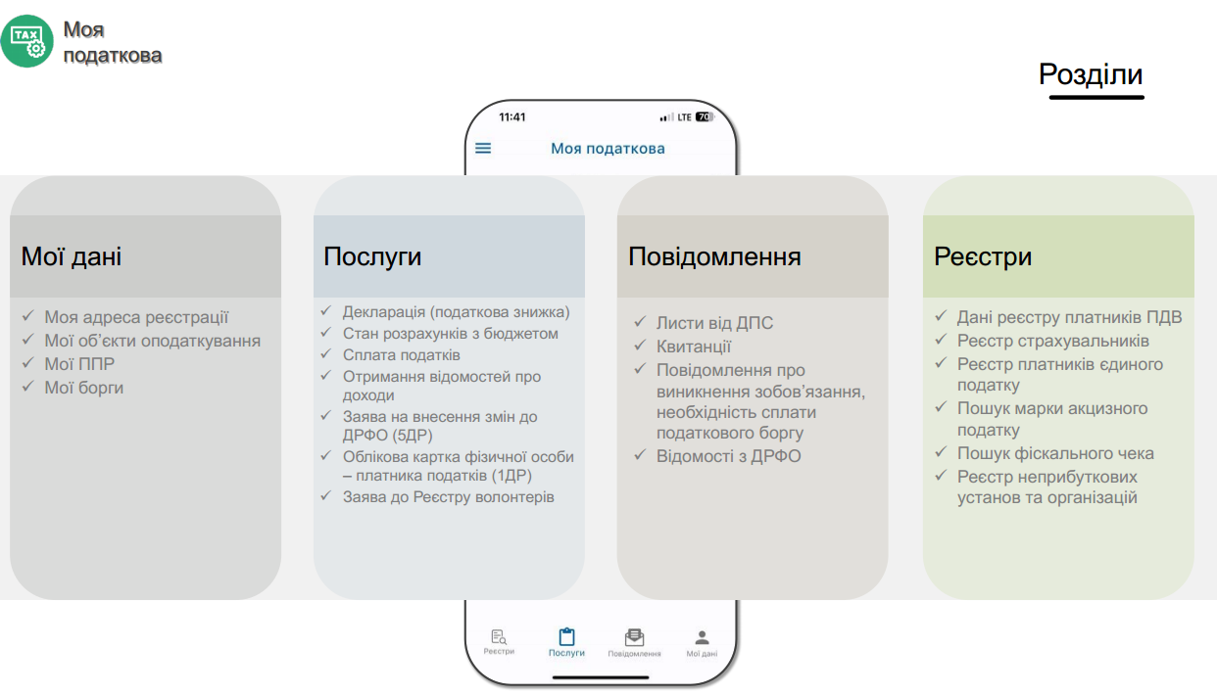

Мобільний додаток «Моя податкова»

Slide 10
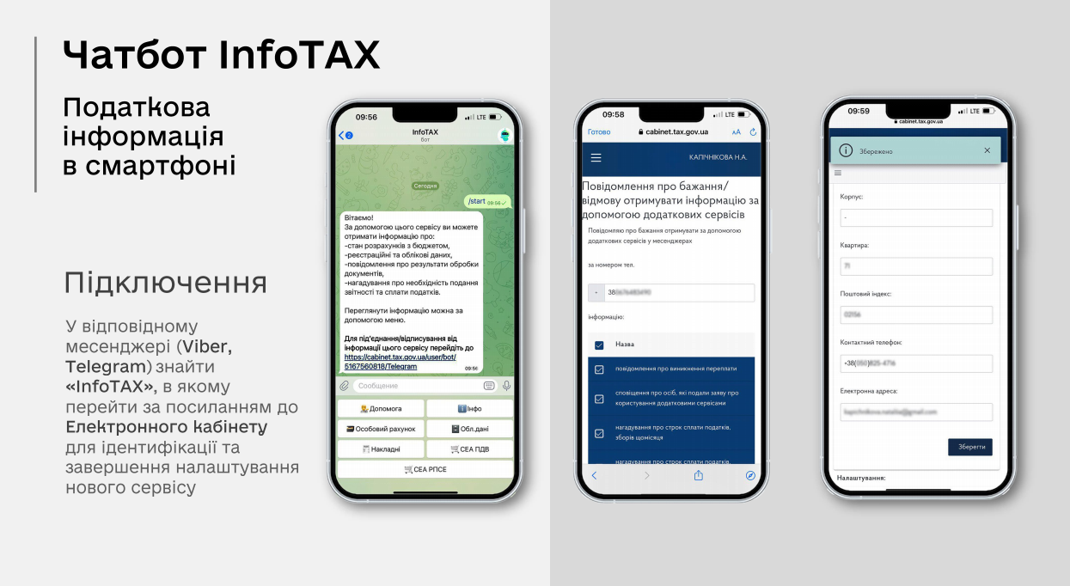
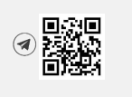

Чат-бот «InfoTAX»

Slide 11
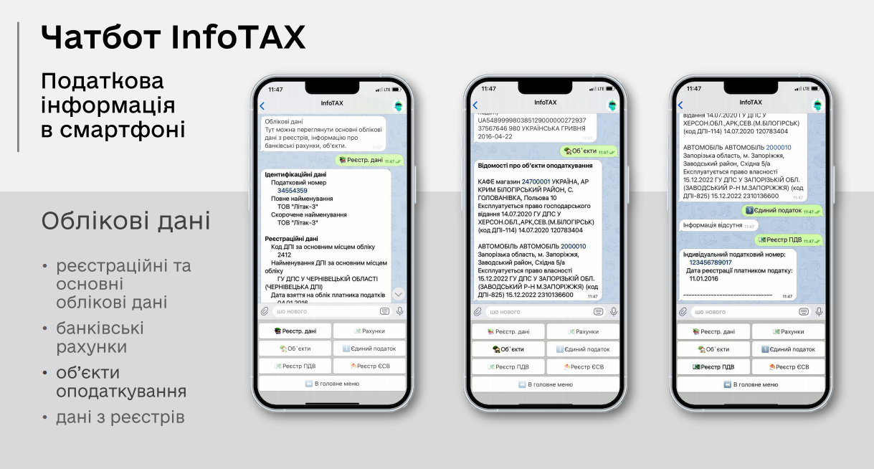
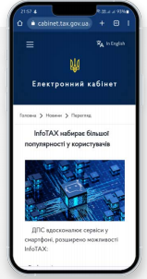
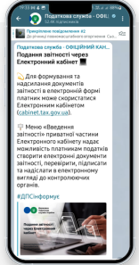
Чат-бот «InfoTAX»

Slide 12
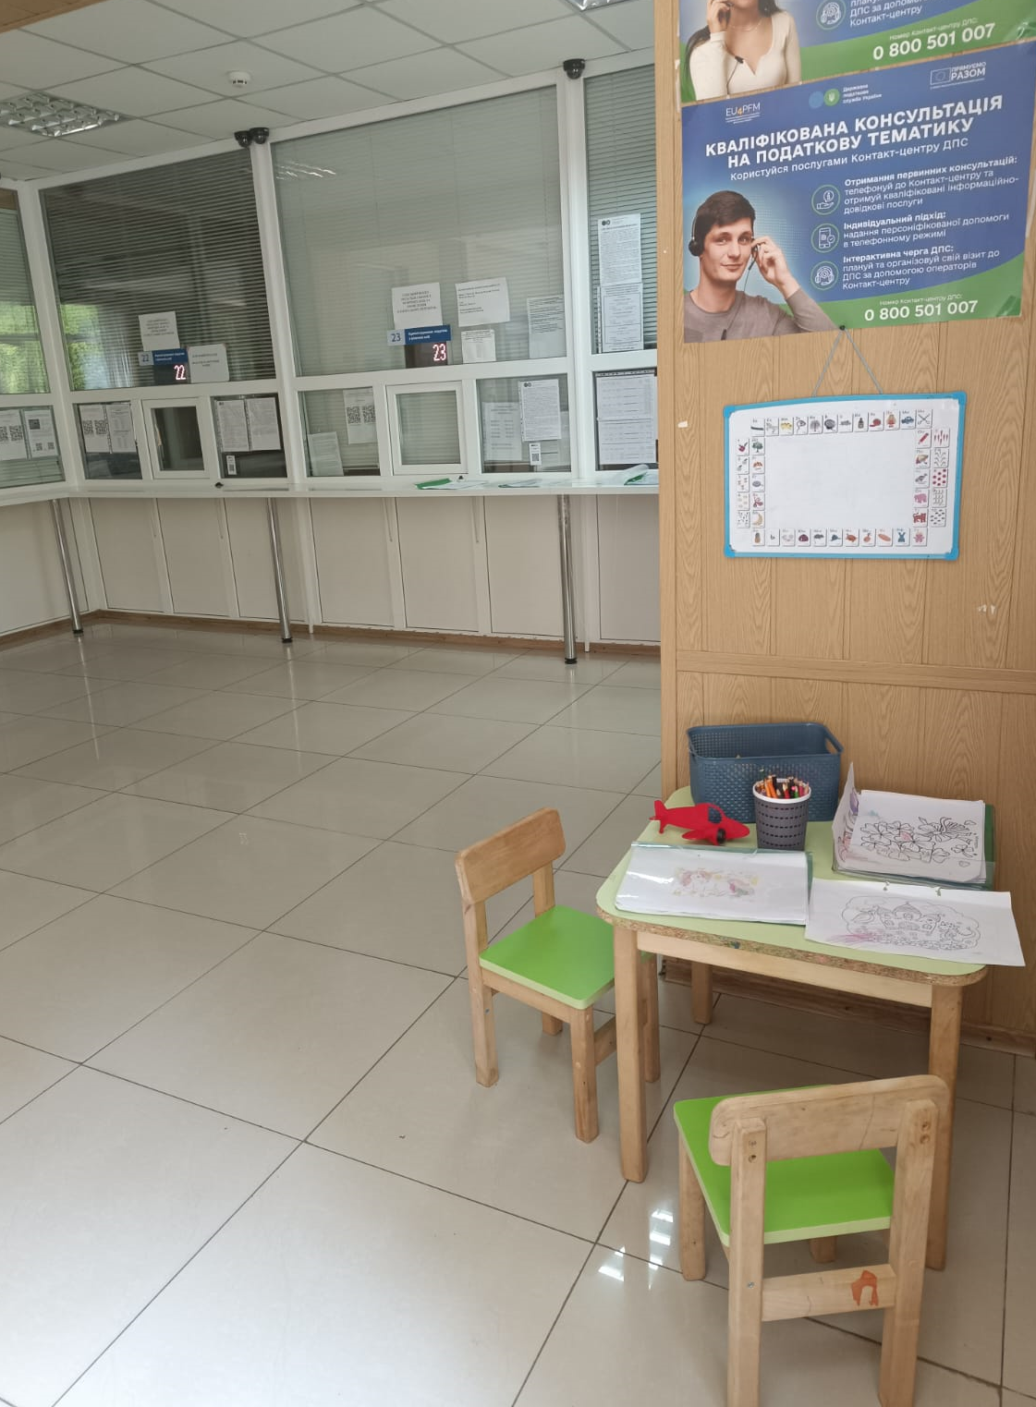
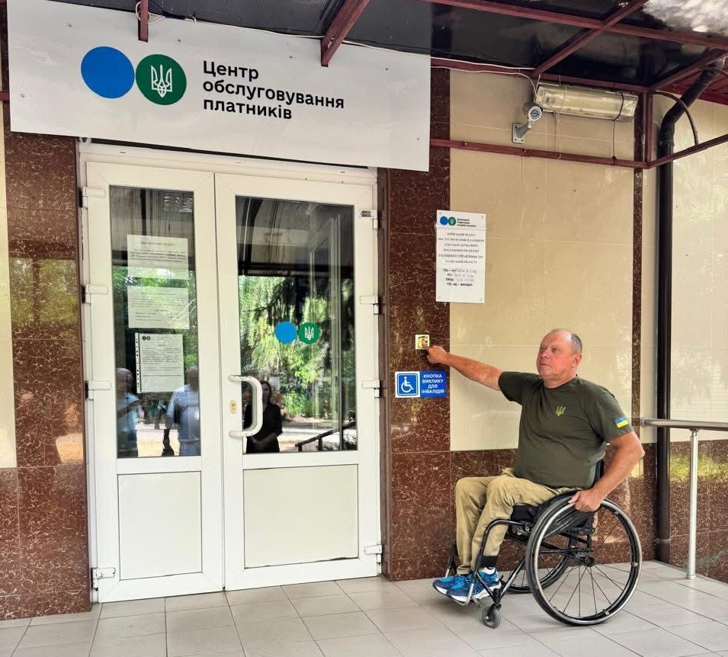
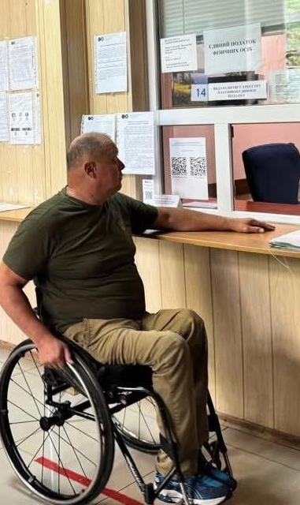
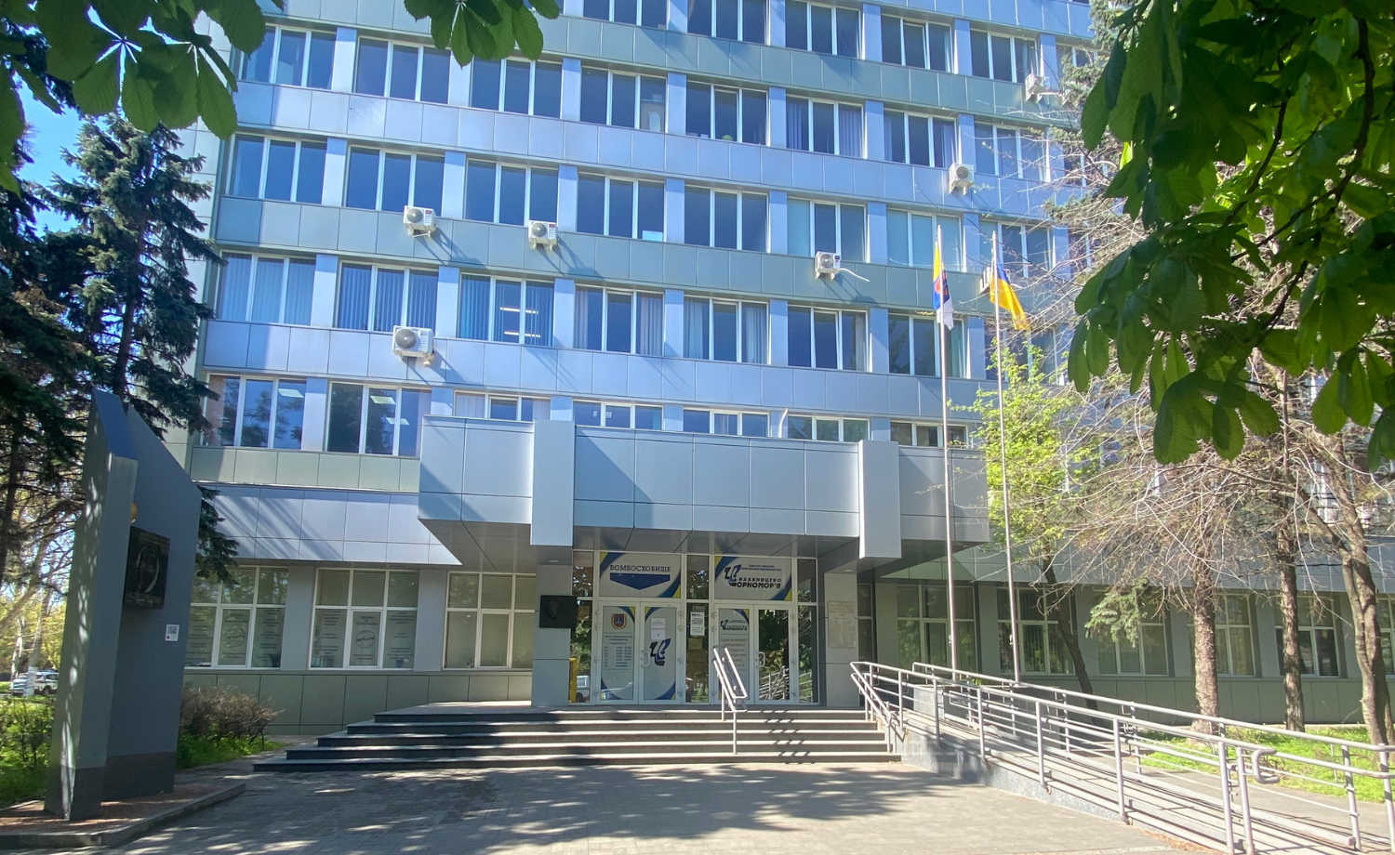
Пріоритетний час для прийому людей з обмеженими можливостями та старшого віку з 10 год 00 хв до 12 год 00 хв

Slide 13
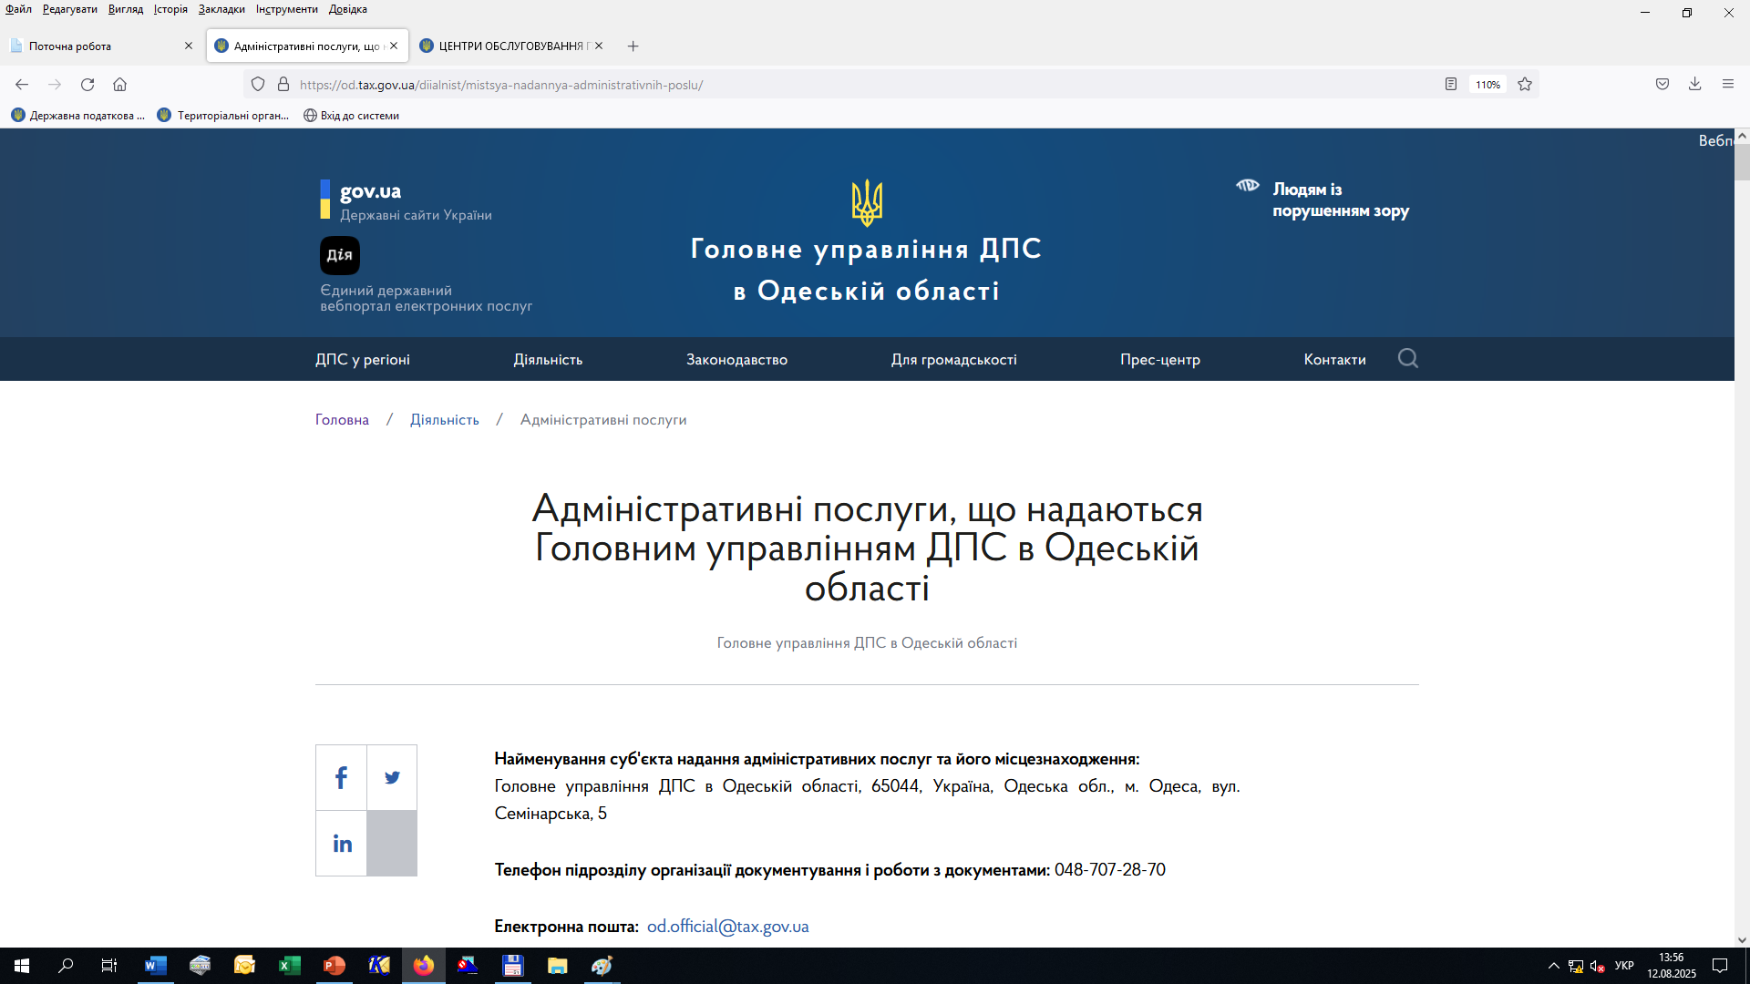
Інформаційна безбар’єрність
з надання адмінпослуг
Головним управлінням ДПС в Одеській області надається 60 видів адміністративних послуг.
За січень - липень 2025 року Головним управлінням ДПС в Одеській області надано понад 162 тис адміністративних послуг.
Перелік адміністративних послуг, що надаються
Головним управлінням ДПС в Одеській області
1. Видача картки платника податків, внесення до паспорта громадянина України (у формі книжечки) даних про реєстраційний номер облікової картки платника податків з Державного реєстру фізичних осіб – платників податків | Інформаційна картка | Бланк заяви (ф.№1ДР) Бланк заяви (ф.№5ДР) | зразок (ф.№1ДР) зразок (ф.№5ДР) зразок малолітньої особи (ф.№1ДР)
2. Внесення до паспорта громадянина України (у формі книжечки) відмітки про наявність права здійснювати будь-які платежі за серією та номером паспорта | Інформаційна картка | Бланк заяви (ф.№1П) Бланк заяви (ф.№5ДРП) | зразок (ф.№1П) зразок (ф.№5ДРП)
3. Видача відомостей з Державного реєстру фізичних осіб – платників податків про джерела та суми нарахованого доходу, нарахованого (перерахованого) податку та військового збору | Інформаційна картка | Бланк заяви | зразок

